Slide 1
התקנת LyX
על Mac
שריה אנסבכר
מדריך זה הוא חלק מסדרת מדריכים המופיעה באתר:
עִבְלִיקְס - LyX בעברית
https://lyx.srayaa.com

Slide 2
הקדמה
נחלק את תהליך ההתקנה לארבע חלקים:
ההתקנה עצמה - בשלב זה נתקין את התוכנה עם כל החלקים הדרושים. ההדרכה בחלק זה מניחה שהתקנתם את MiKTeX (ולא TeX Live), אם התקנתם את TeX Live גשו למדריך הזה.
התאמת LyX לעבודה בעברית - כאן נבצע הגדרות הכרחיות עבור עבודה עם LyX בעברית.
התאמות נוספות - בשלב האחרון נמליץ על כמה התאמות נוספות שלדעת הכותב מוסיפות לנוחות העבודה.
בדיקת ההתקנה - בשלב זה נבדוק שהכול פועל כראוי.

Slide 3
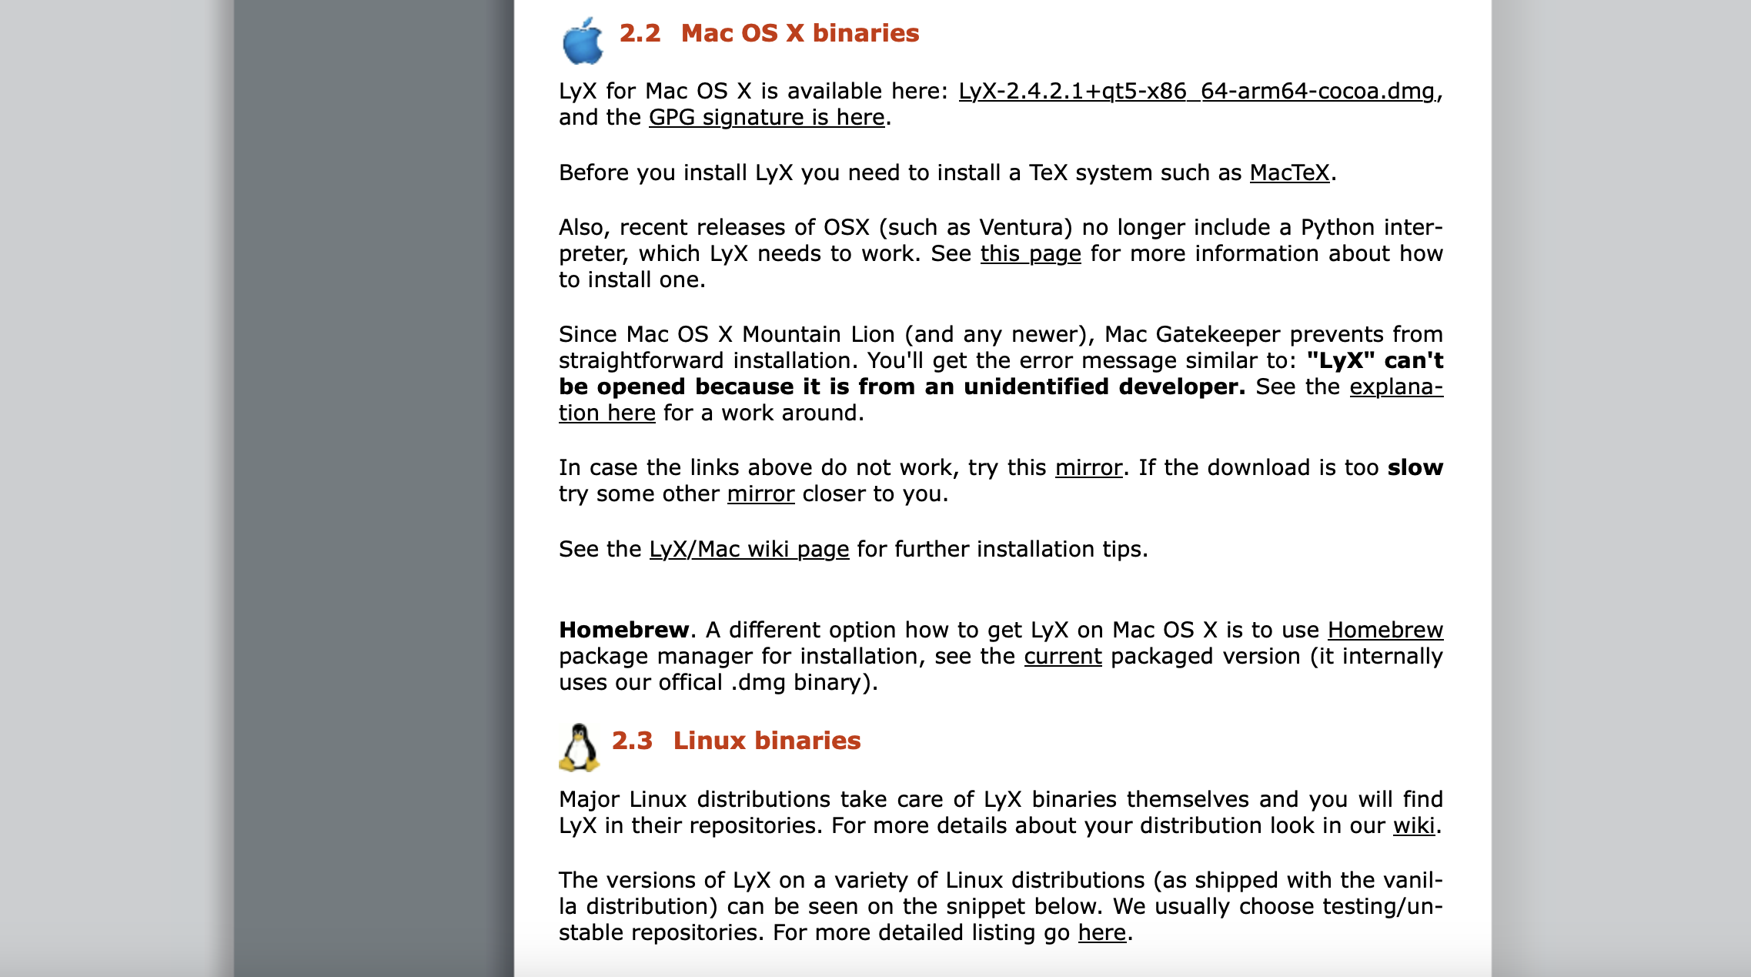
ההתקנה עצמה
ניכנס לכתובת: https://www.lyx.org/Download#toc4, ונוריד את קובץ ההתקנה העדכני ע"י לחיצה על הקישור המסומן בצילום המסך:

Slide 4
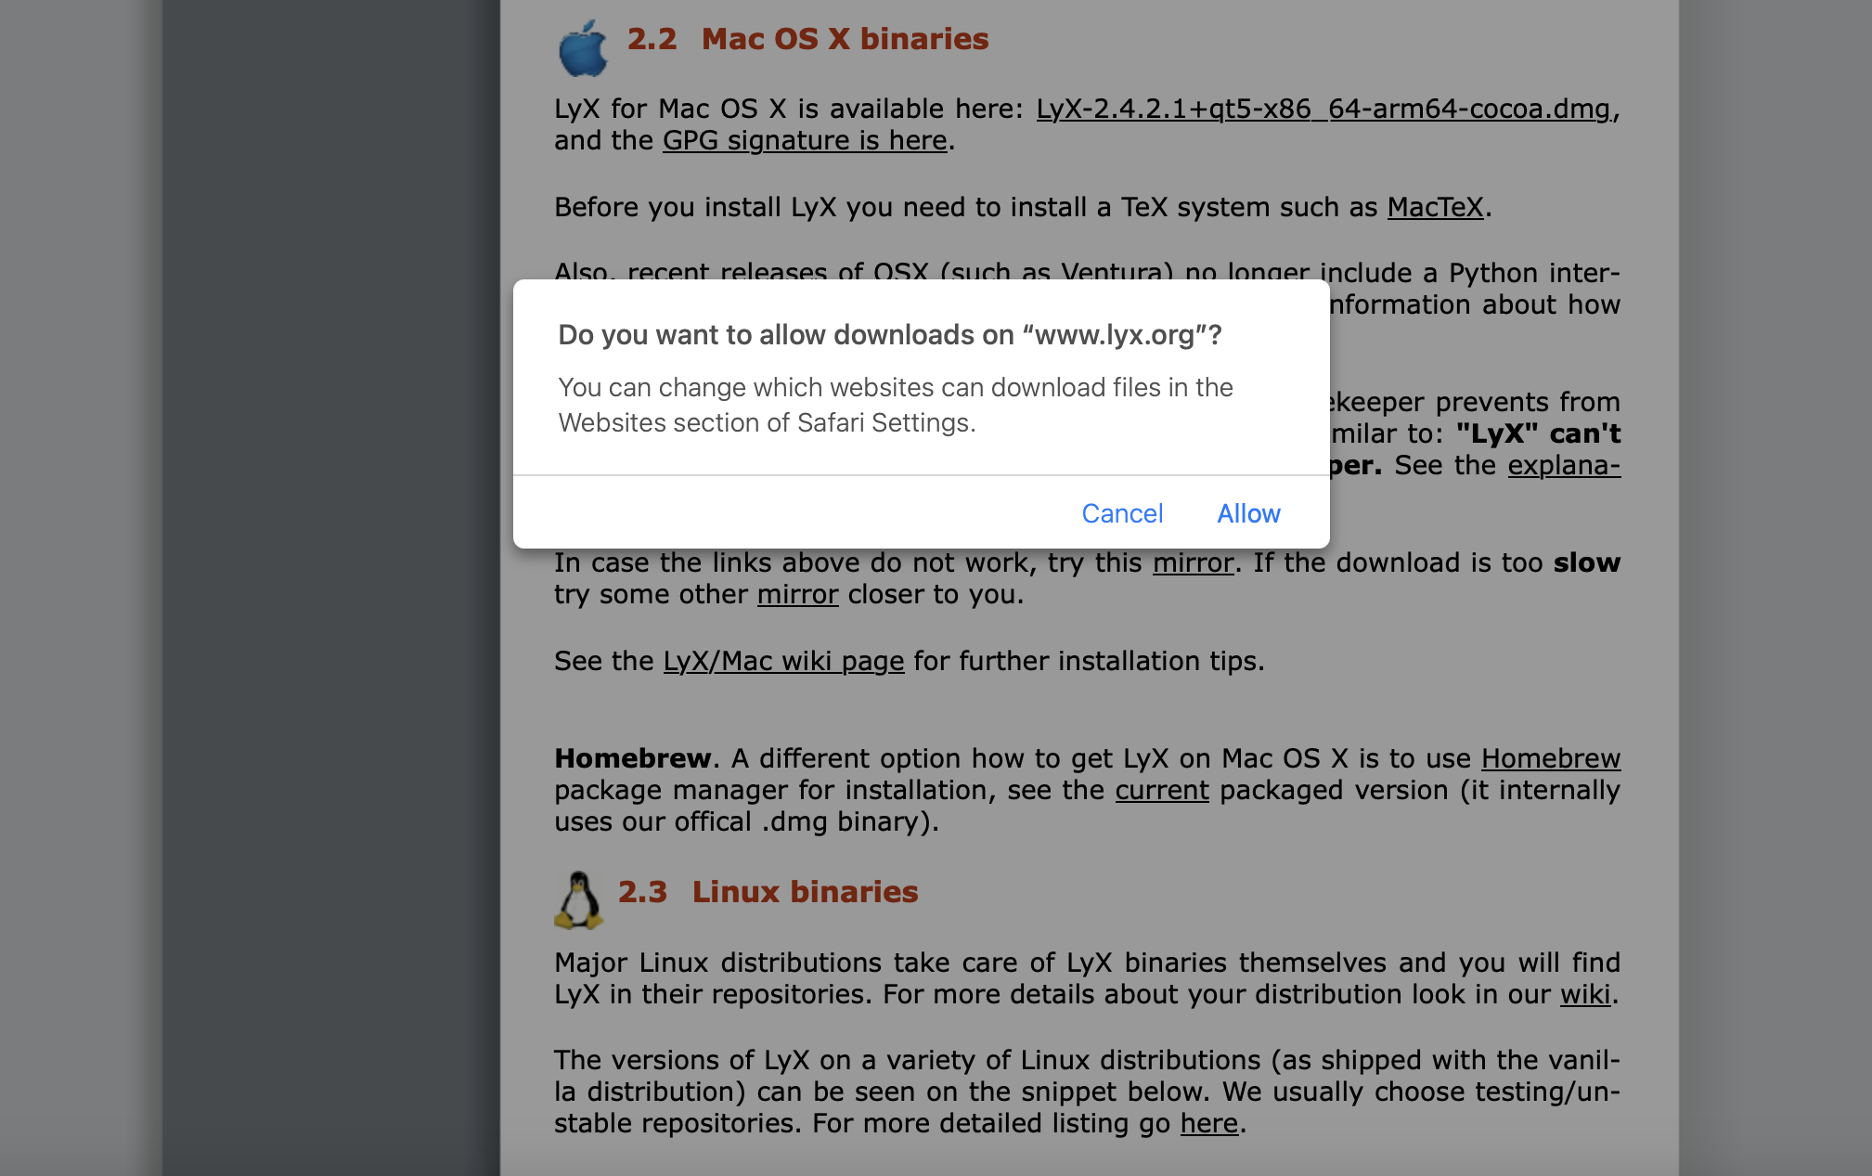
ההתקנה עצמה
כמובן שב-"Apple" ירצו לוודא שאנחנו אכן מתכוונים למה שאמרנו. נלחץ על "Allow" ונוריד את קובץ ההתקנה.

Slide 5
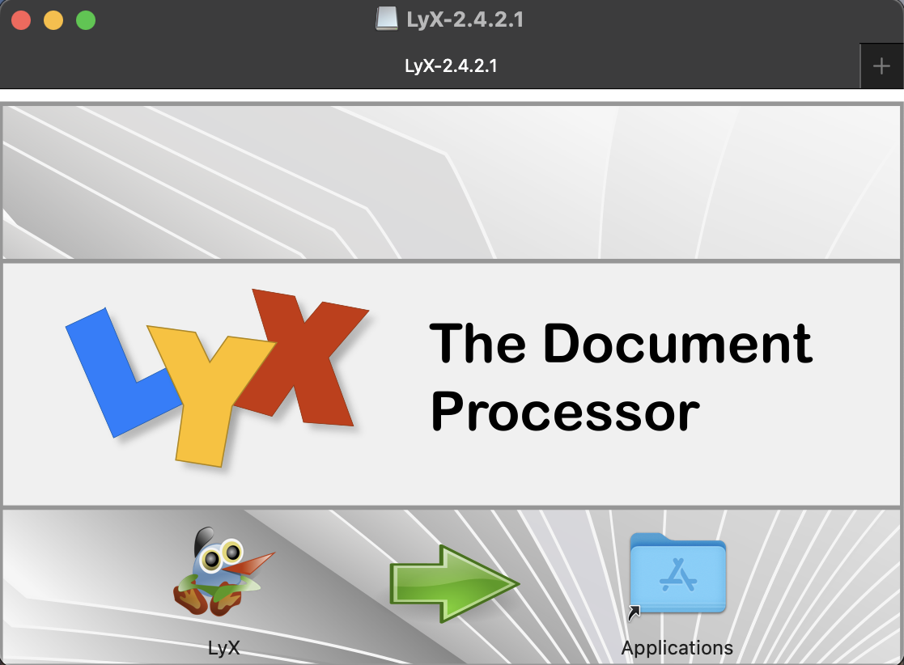
ההתקנה עצמה
לאחר שהקובץ ירד נלחץ עליו לחיצה כפולה ונקבל את החלון שבצילום המסך. כעת "נגרור" את סמליל הציפור של "LyX" אל התיקייה "Application"...

Slide 6
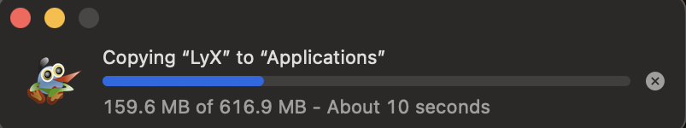
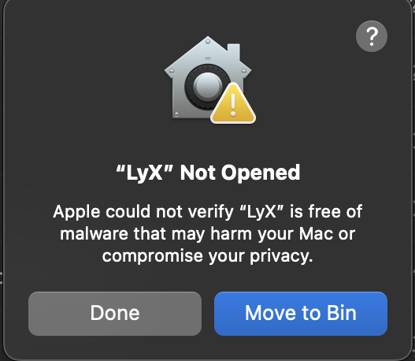
ההתקנה עצמה
... ומייד ייפתח חלון קטן:
אך גם לאחר שהוא סיים לרוץ לא סיימנו את מלאכתנו - אם ננסה להפעיל את LyX כעת נקבל את השגיאה הבאה:

Slide 7
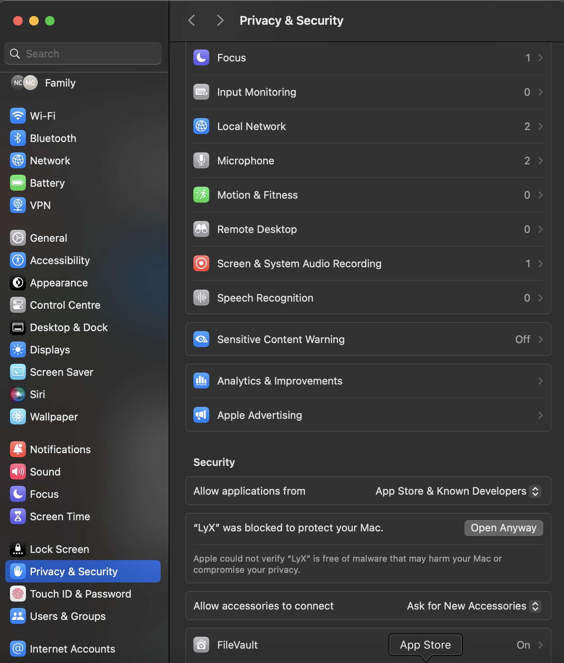
ההתקנה עצמה
הסיבה לכך היא שנהלי האבטחה המחמירים של "Apple" שוב מקשים עלינו. כדי לפתור זאת ניכנס להגדרות -> "Privacy & Security", ובתחתית החלון נלחץ על "Open Anyway" (ראו צילום מסך).

Slide 8
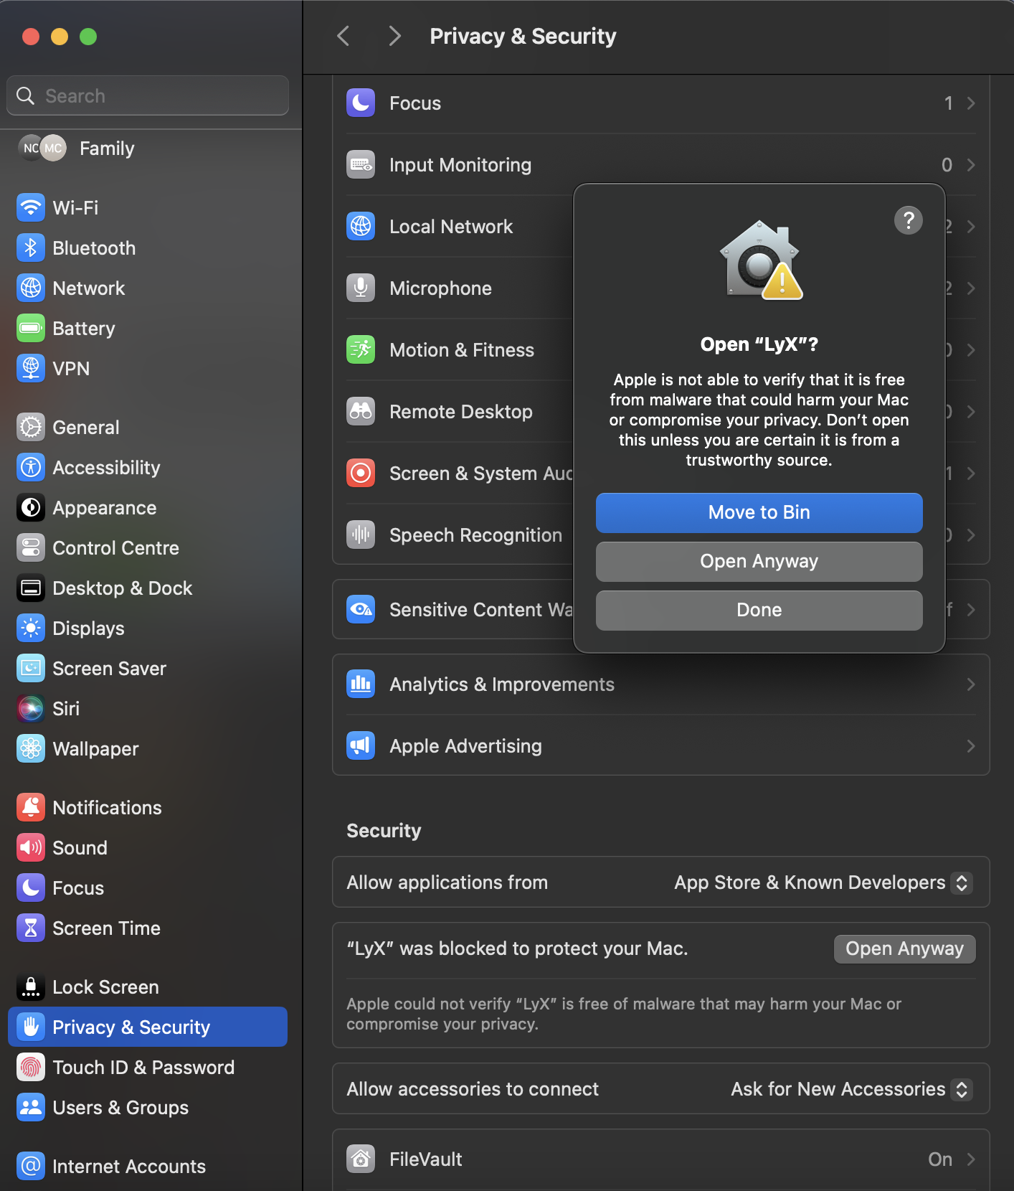
ההתקנה עצמה
ובחלון הקטן שנפתח נלחץ שוב על "Open Anyway".

Slide 9
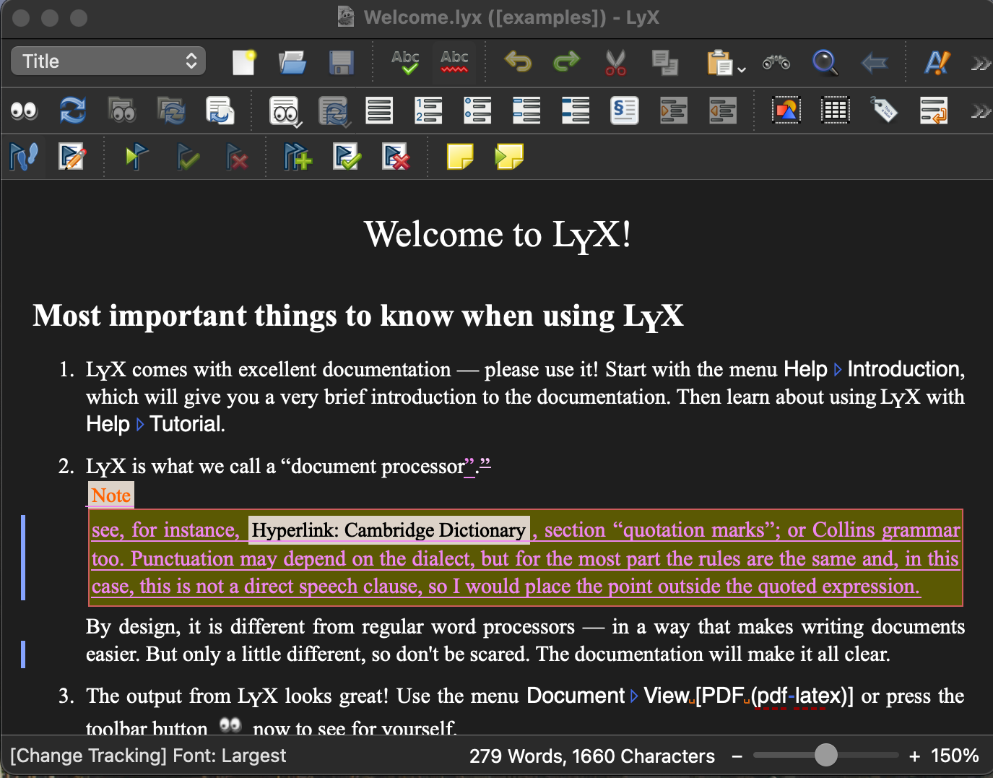
ההתקנה עצמה
כעת נפתח את LyX, אם הכל פועל כשורה נראה את החלון הבא:

Slide 10
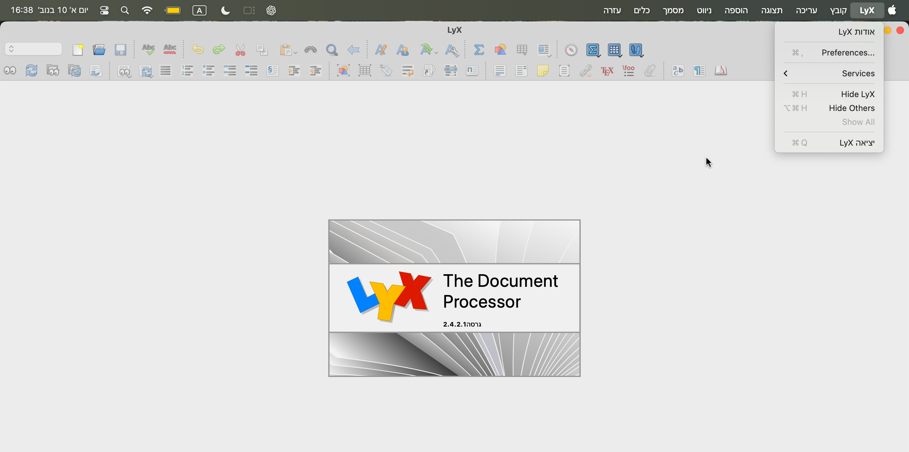
התאמת LyX לעבודה בעברית
אם שפת הממשק של המחשב היא עברית, סביר להניח שגם הממשק של התוכנה יהיה בעברית (כמתואר בצילום המסך); אחרת, נעבור לשקופית #34.
חסר צילום מסך
Notes:
עדיף בלי התפריט הנפתח

Slide 11
התאמת LyX לעבודה בעברית
אנחנו לא רוצים שזה יהיה המצב, משום שבכל המדריכים שנראה בהמשך יהיו צילומי מסך באנגלית. לכן נלחץ על "LyX" -> "העדפות" ...

Slide 12
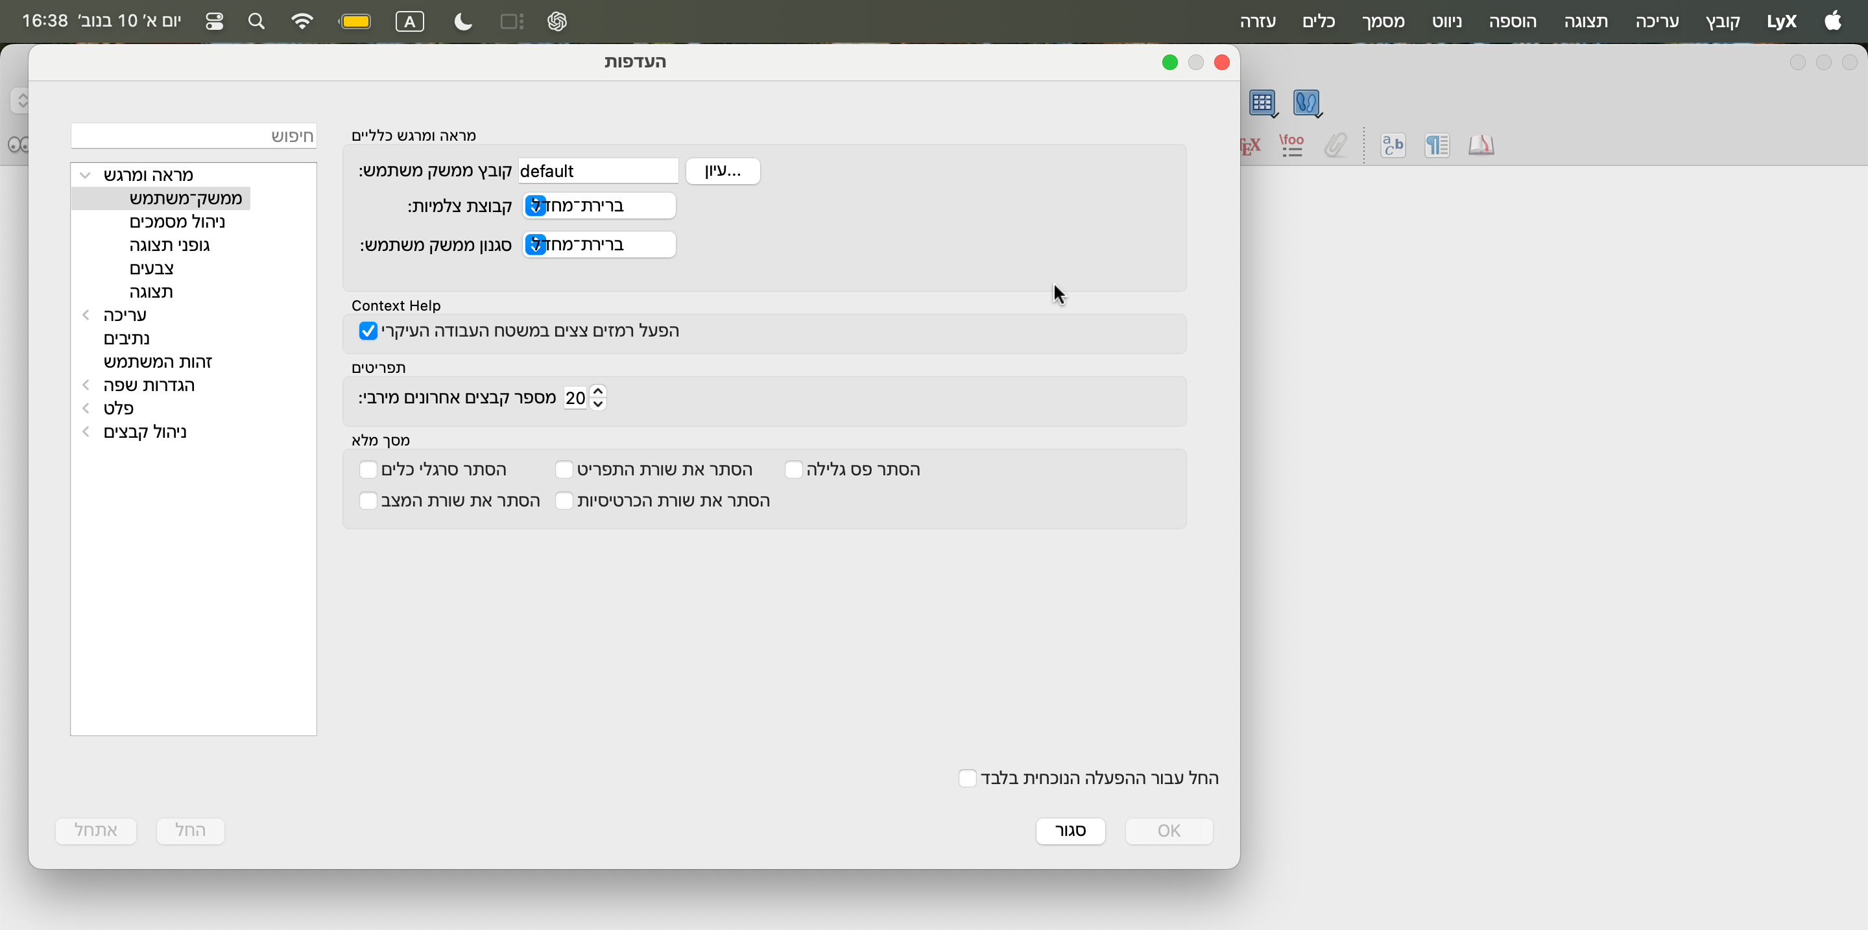
התאמת LyX לעבודה בעברית
... ובחלון שנפתח נלחץ על "הגדרות שפה".

Slide 13
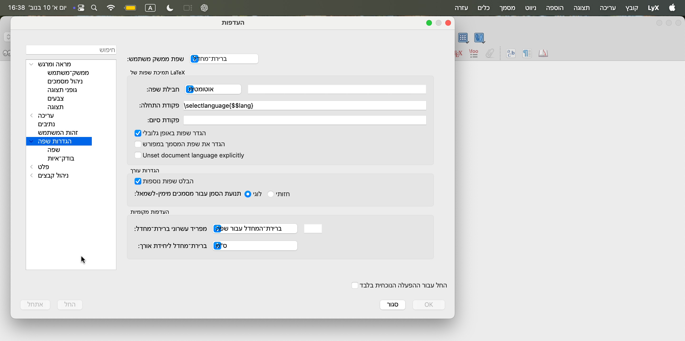
התאמת LyX לעבודה בעברית
כעת נפתח את תפריט השפות...

Slide 14
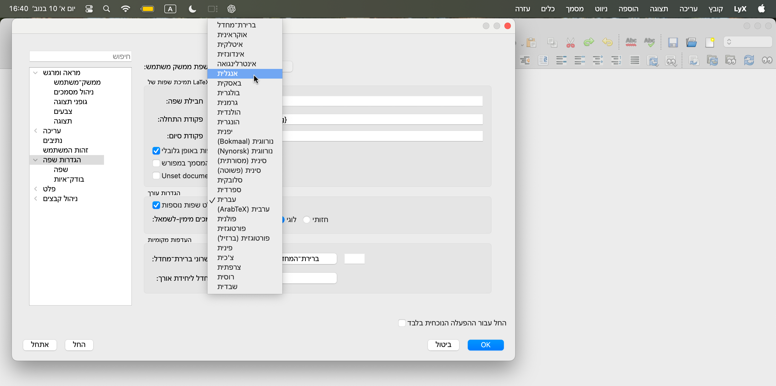
התאמת LyX לעבודה בעברית
... ונבחר בשפה האנגלית.

Slide 15
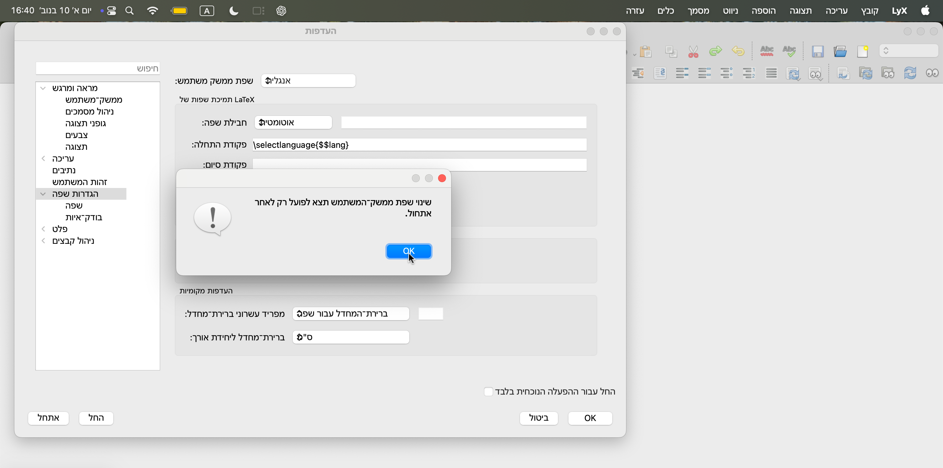
התאמת LyX לעבודה בעברית
בחלון הקטן שנפתח נלחץ על "ok"...

Slide 16
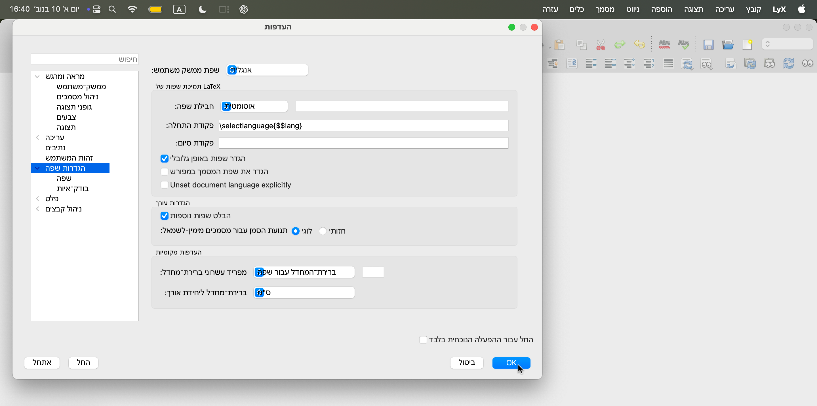
התאמת LyX לעבודה בעברית
... וגם בחלון הגדול יותר נלחץ על "ok".

Slide 17
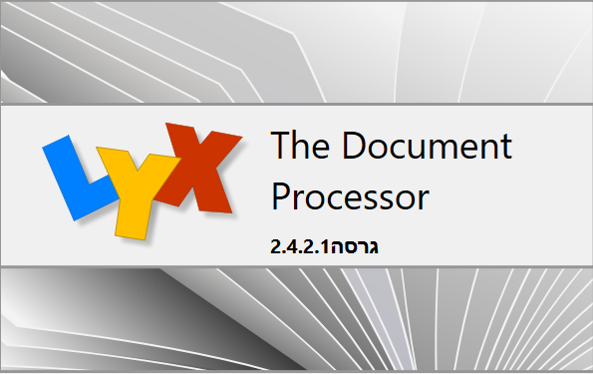
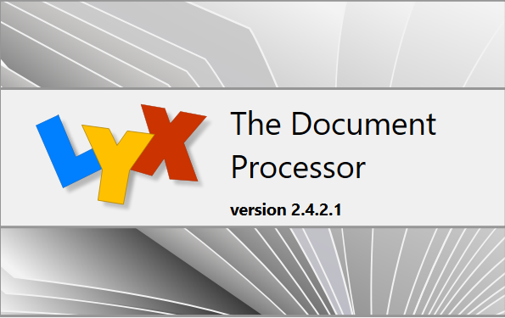
התאמת LyX לעבודה בעברית
כעת נסגור את התוכנה ונפתח אותה מחדש כדי שהשינויים יחולו במלואם.
טיפ: שימו לב להבדל בין התמונות.

Slide 18
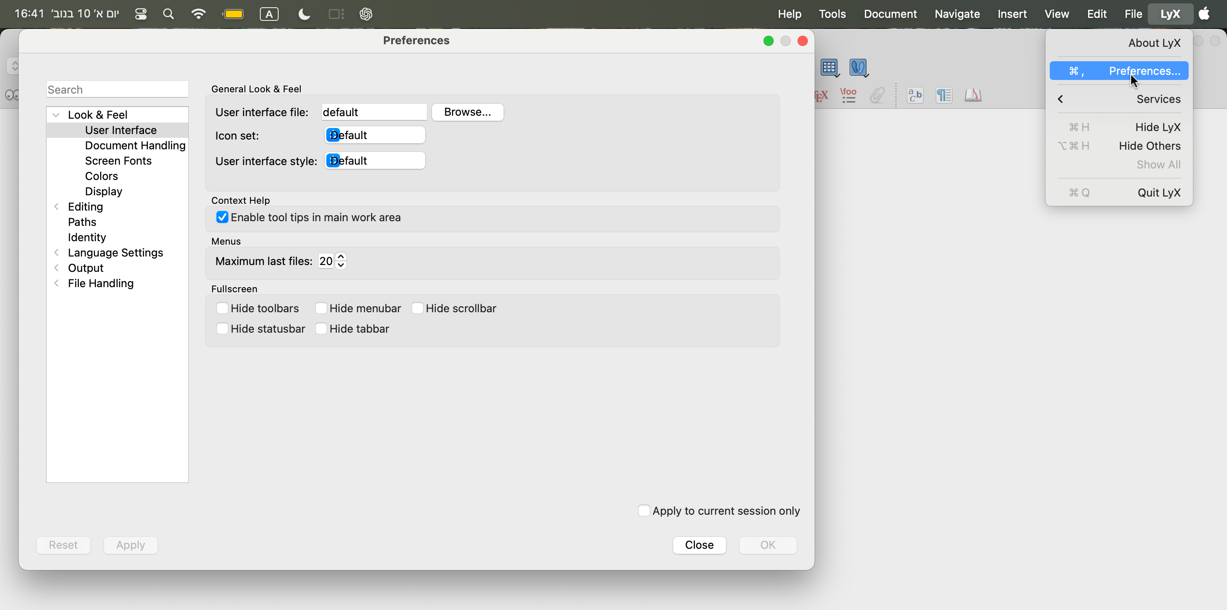
התאמת LyX לעבודה בעברית
נמשיך בהגדרות: נלחץ על "LyX" -> "Preferences", ובחלון שנפתח נלחץ על "Language Settings".
Notes:
עדיף צילום מסך לפני שפותחים את החלון.

Slide 19
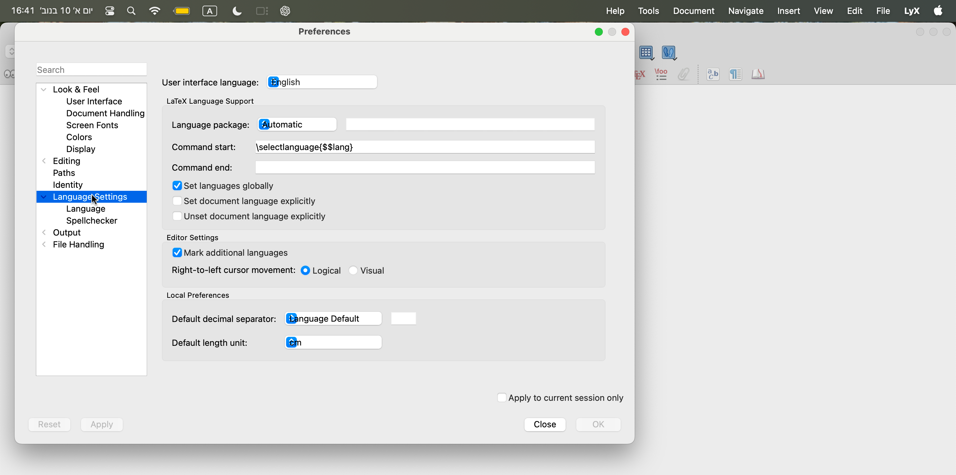
התאמת LyX לעבודה בעברית
כעת נתמקד בקטע "Editor Settings"...

Slide 20
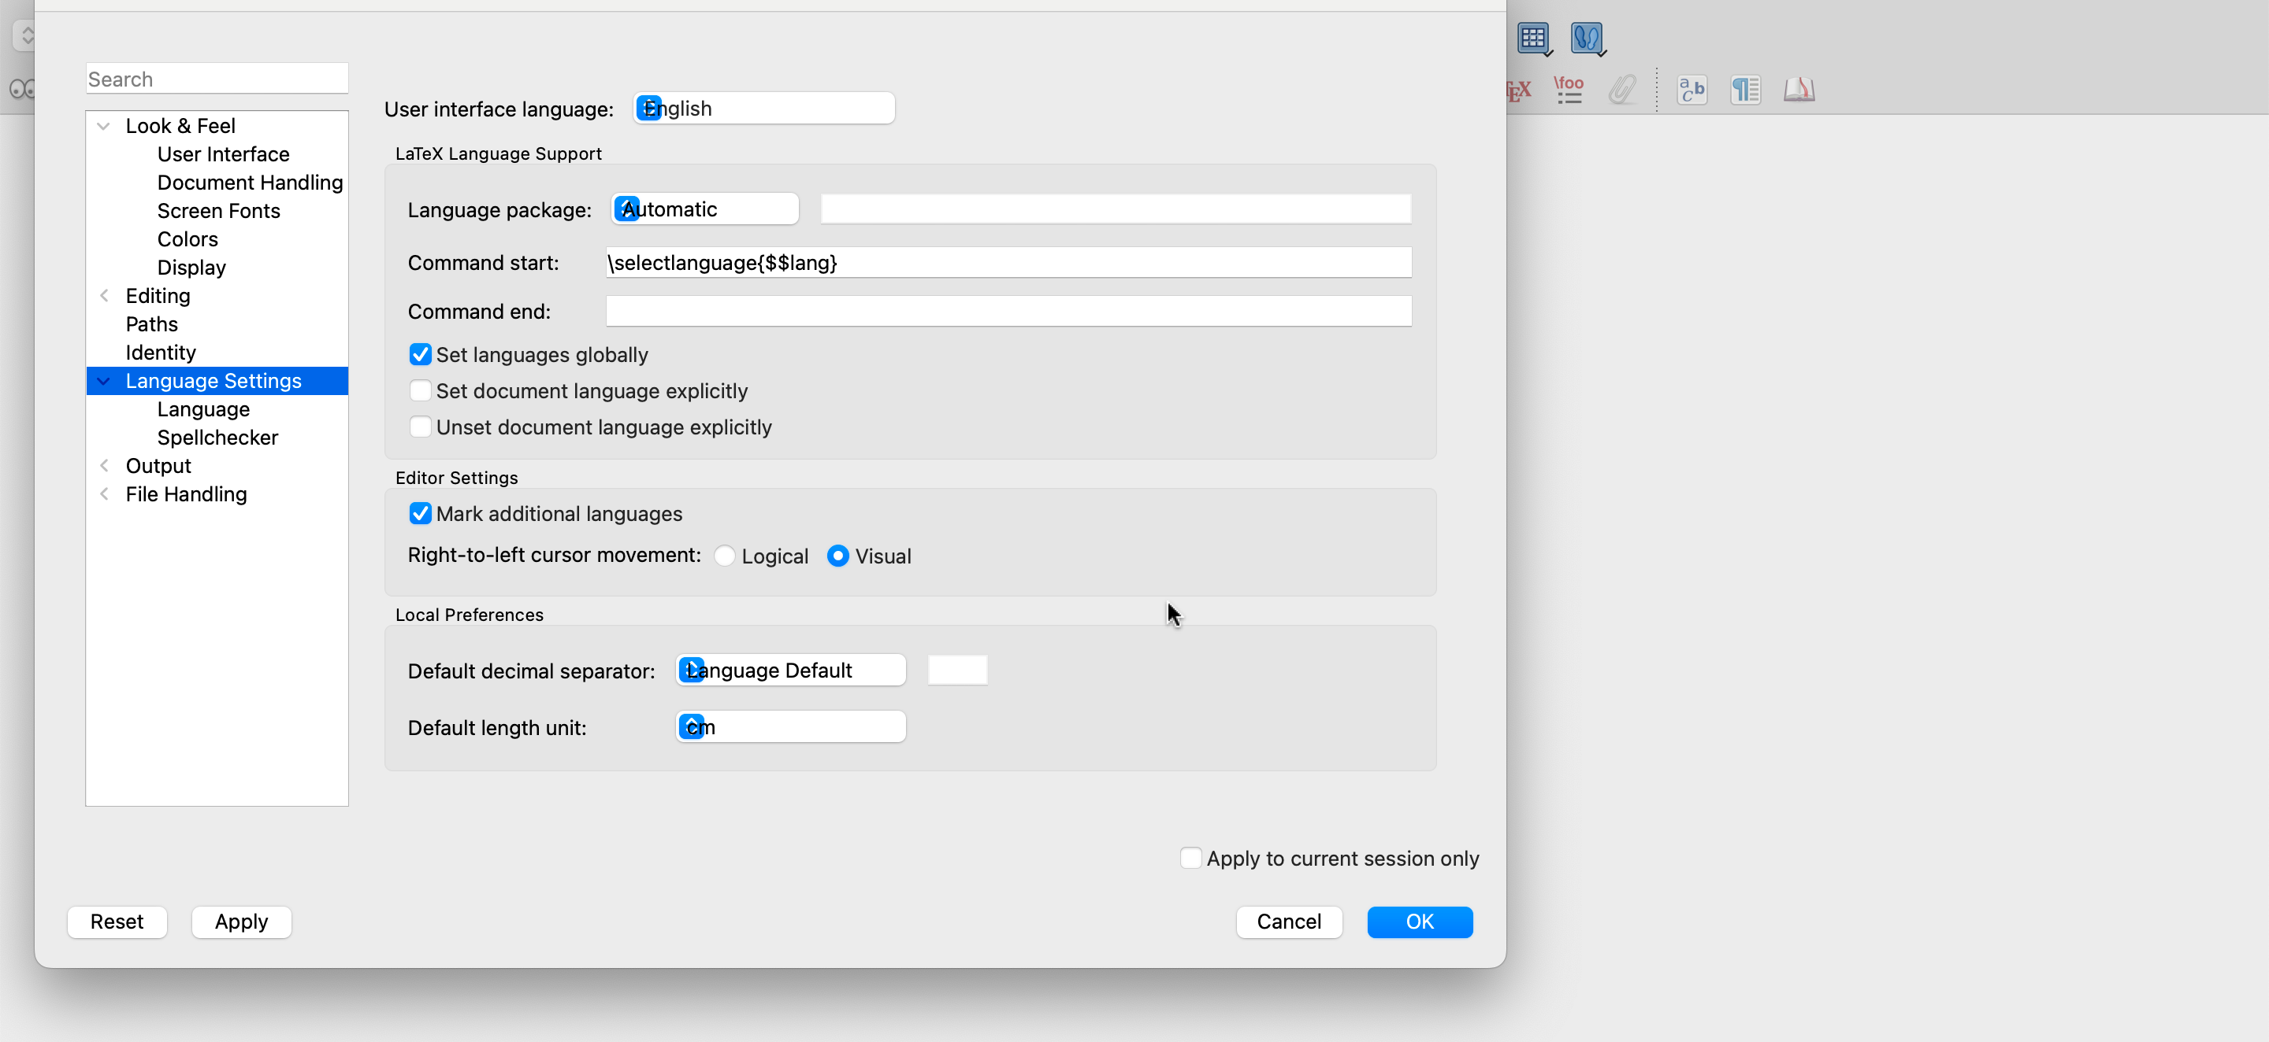
התאמת LyX לעבודה בעברית
... ושם נשנה את תנועת הסמן מ-"Logical" ל-"Visual". שינוי זה גורם לסמן לזוז בצורה אינטואיטיבית, ולא לקבוע (לדוגמה) שחץ שמאלה מזיז את הסמן לתו הקודם בכל שפה (גם אם היא נכתבת מימין לשמאל כבשפה העברית).

Slide 21
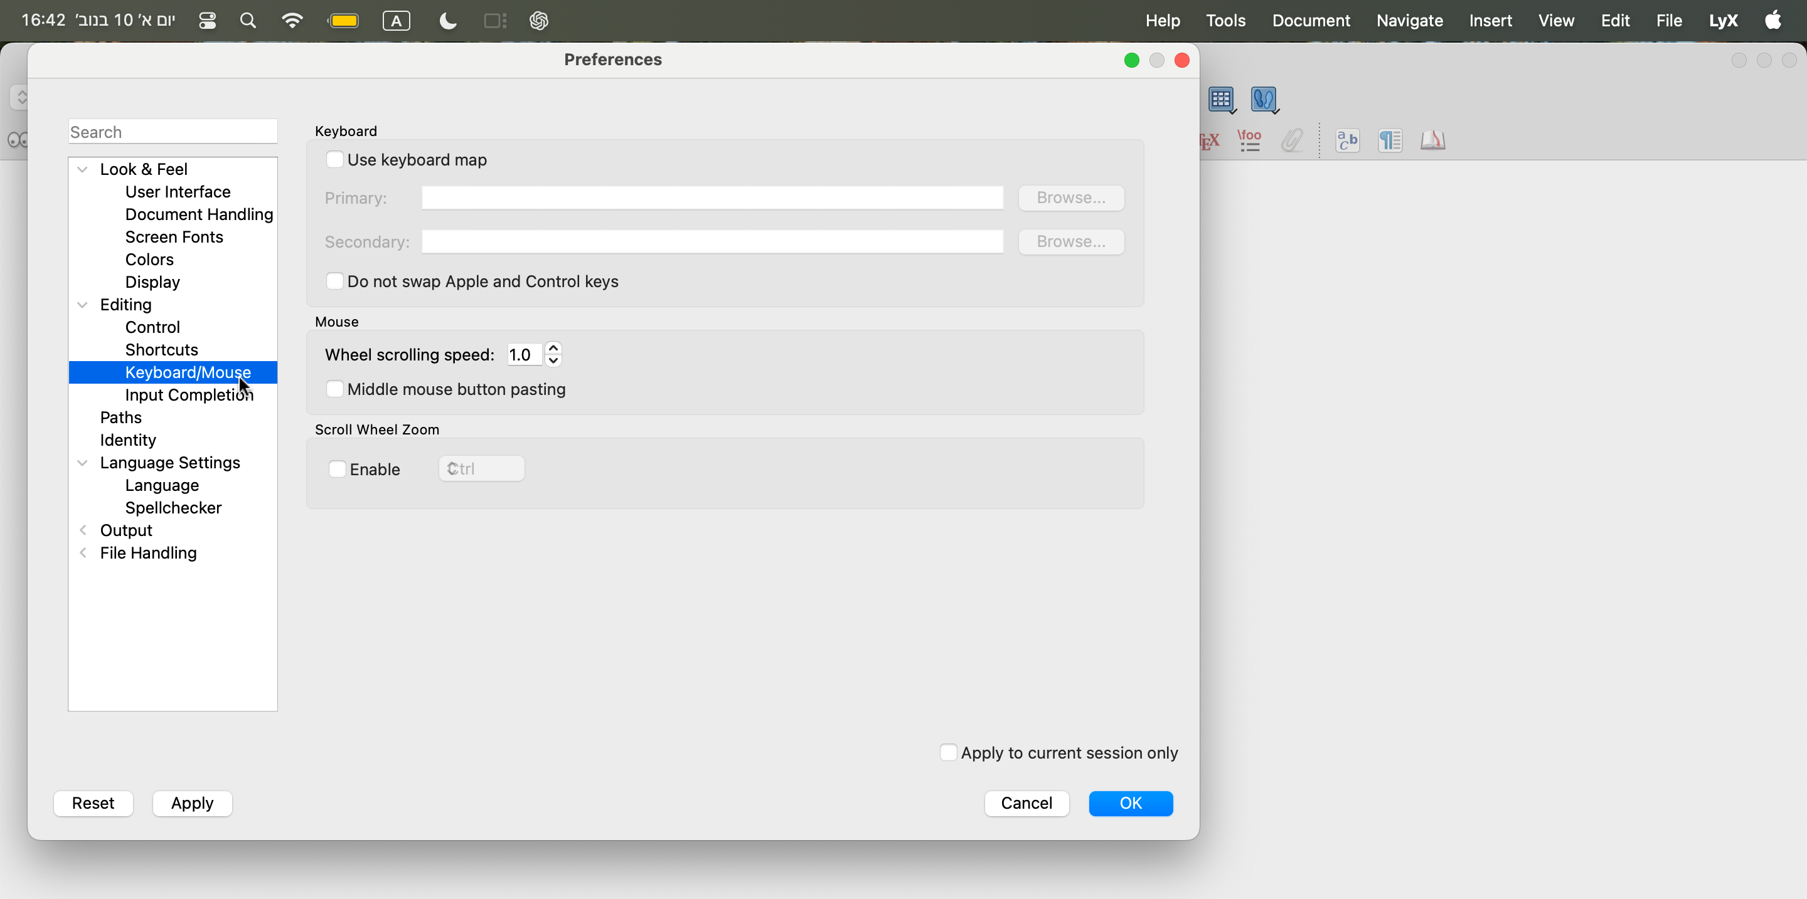
התאמת LyX לעבודה בעברית
לאחר מכן נעבור אל "Editing" -> "Keyboard/Mouse"...

Slide 22

התאמת LyX לעבודה בעברית
נסמן "v" ליד "Use keyboard map", ונלחץ על "Browse" (בשורה של "Primary").

Slide 23
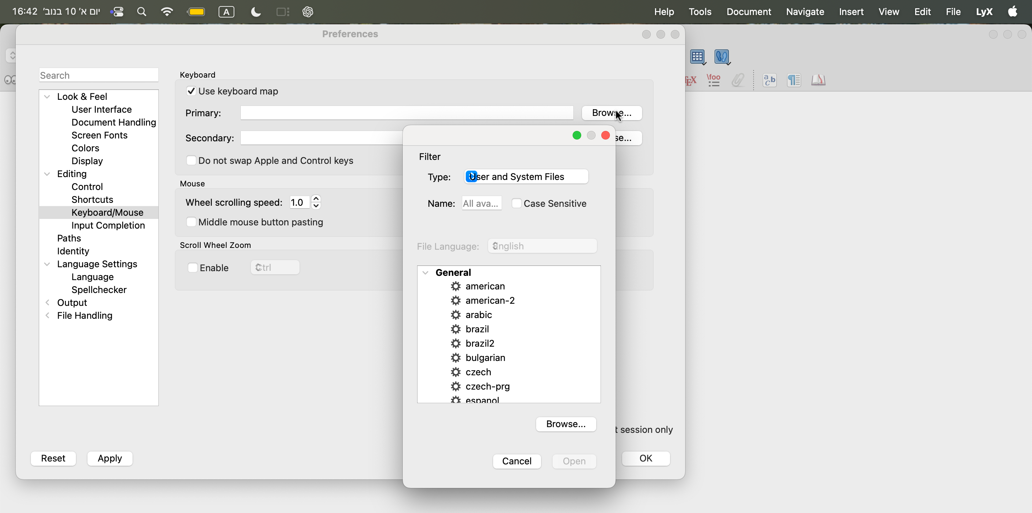
התאמת LyX לעבודה בעברית
בחלון הקטן שנפתח, נגלול אל האות "n"...

Slide 24
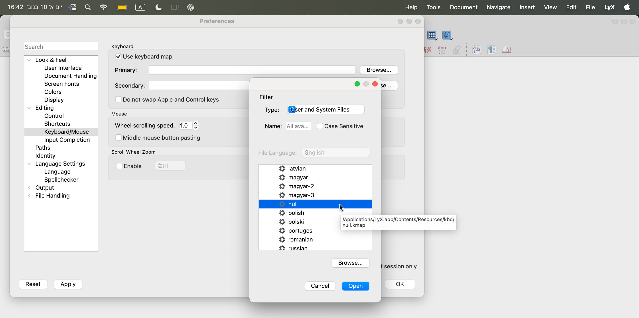
התאמת LyX לעבודה בעברית
... נבחר ב-"null", ונלחץ על "Open".

Slide 25

התאמת LyX לעבודה בעברית
ושוב (הפעם בשורה של "Secondary") נלחץ על "Browse"...

Slide 26
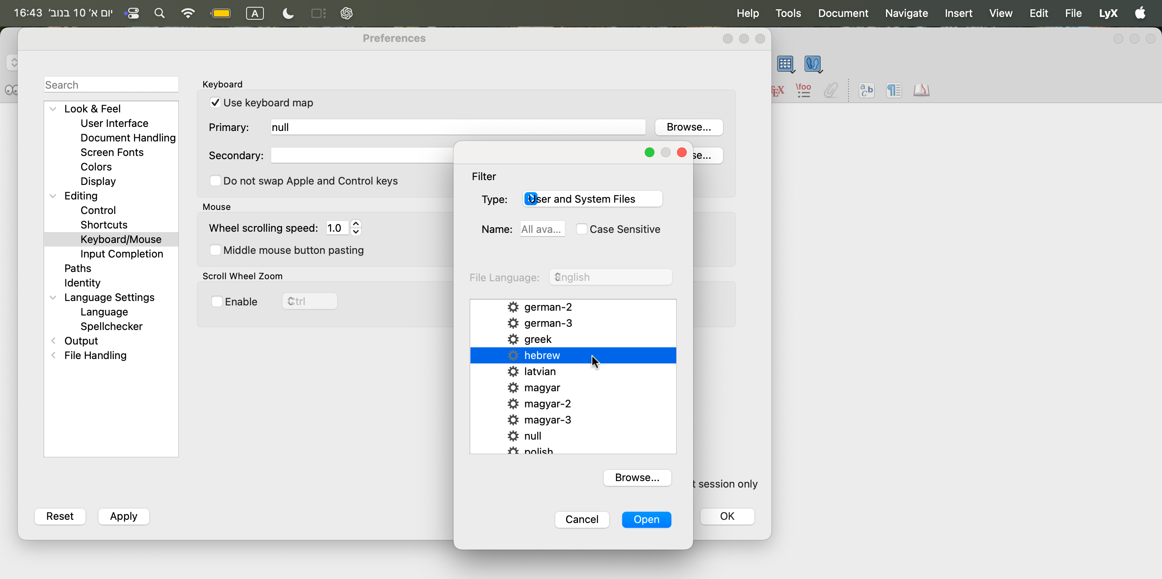
התאמת LyX לעבודה בעברית
... אך הפעם נבחר ב-"hebrew" (שוב יש ללחוץ על "Open").

Slide 27
התאמת LyX לעבודה בעברית
לאחר מכן נעבור אל "Editing" -> "Shortcuts"...
חסר צילום מסך
אשמח אם תוכלו לשלוח לי ☺

Slide 28
התאמת LyX לעבודה בעברית
... נלחץ על "New" כדי ליצור קיצור מקשים להחלפת שפה.
חסר צילום מסך
אשמח אם תוכלו לשלוח לי ☺

Slide 29
התאמת LyX לעבודה בעברית
מיד ייפתח חלון קטן שבו נתבקש להקליד את הפקודה ואת קיצור המקשים.
חסר צילום מסך
אשמח אם תוכלו לשלוח לי ☺

Slide 30
התאמת LyX לעבודה בעברית
בשדה "Function" נקליד את הפקודה "language hebrew"...
חסר צילום מסך
אשמח אם תוכלו לשלוח לי ☺

Slide 31
התאמת LyX לעבודה בעברית
... ולאחר מכן נלחץ על הכפתור שמשמאל ל-"Shortcut" ונבצע את קיצור המקשים שברצוננו להקצות להחלפת שפה (הקיצור המקובל הוא "F12").
טיפ: במקלדות רבות הלחצן "F12" תפוס ע"י פעולה כגון שמירת מסמך בשם. כדי להפעיל את "F12" נצטרך ללחוץ על "fn+F12". זה לא קשור ל-LyX אלא למקלדת ולמחשב.
חסר צילום מסך
אשמח אם תוכלו לשלוח לי ☺

Slide 32
התאמת LyX לעבודה בעברית
נלחץ על "ok" כדי לשמור את הקיצור.
חסר צילום מסך
אשמח אם תוכלו לשלוח לי ☺

Slide 33
התאמת LyX לעבודה בעברית
כעת נלחץ על "Apply" כדי לשמור את ההגדרות, ובכך סיימנו את ההגדרות ההכרחיות לעבודה בעברית (ההנחיות שבשקופיות הבאות הן המלצות בלבד).
חסר צילום מסך
אשמח אם תוכלו לשלוח לי ☺

Slide 34
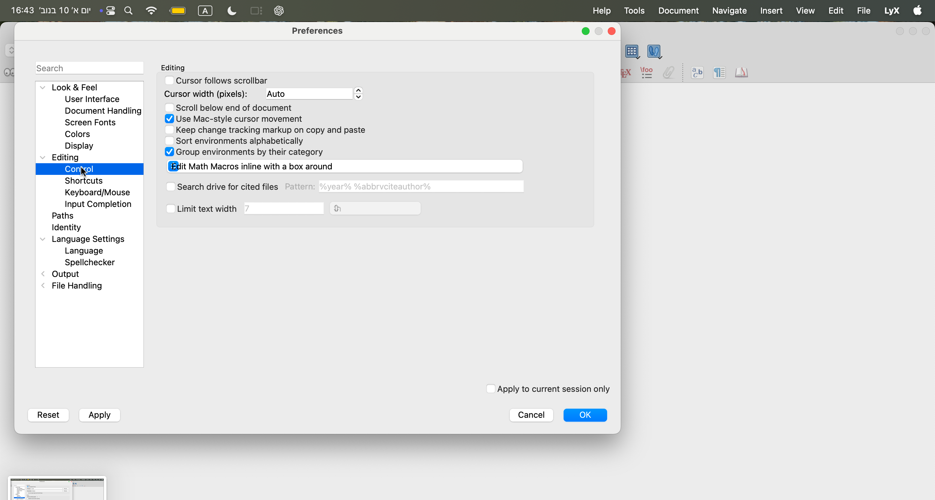
התאמות נוספות
נעבור אל "Editing" -> "Control"...

Slide 35
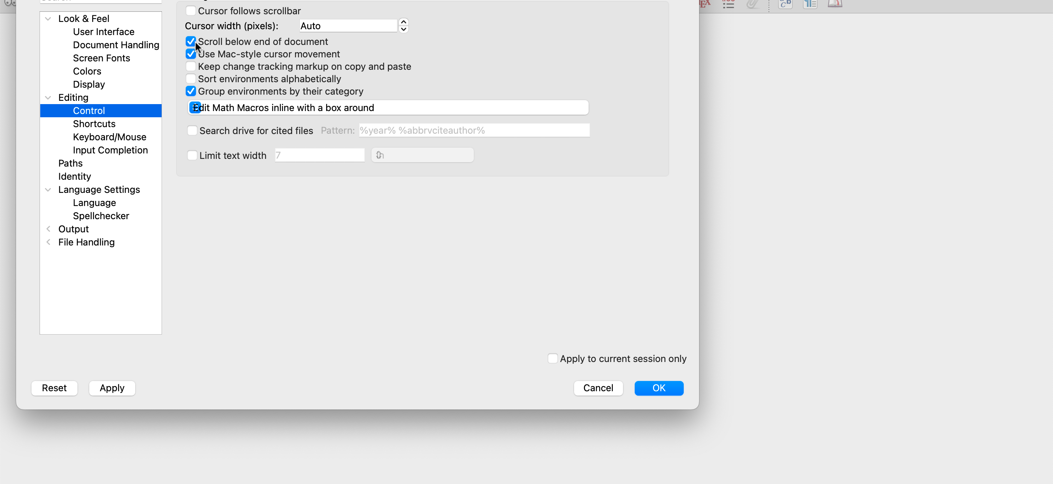
התאמות נוספות
... ונסמן ב-"v" את האפשרות "Scroll below end of document".
בכך יתאפשר לנו להמשיך לגלול את המסך גם בסוף המסמך, כך שהשורה האחרונה תופיע בגובה סביר על המסך (ולא בתחתיתו).

Slide 36
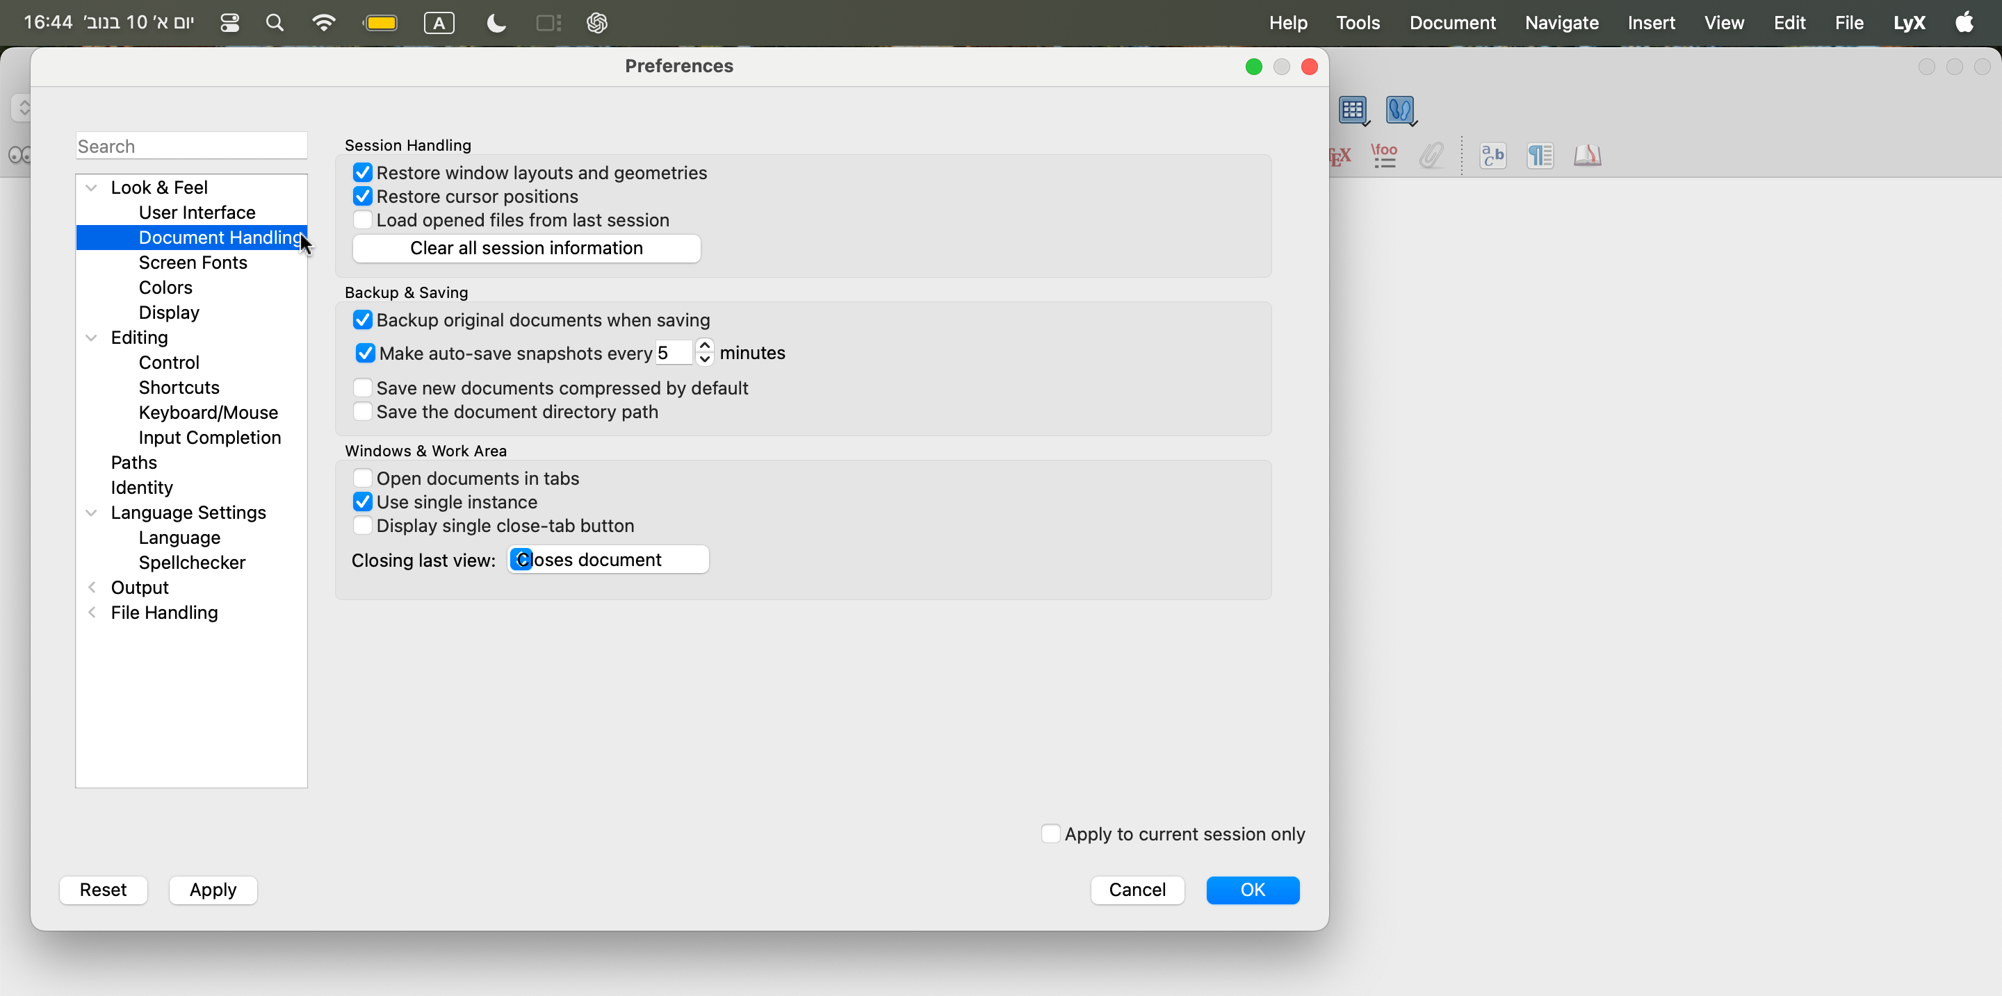
התאמות נוספות
כעת נעבור אל "Look & feel" -> "Document Handling"...

Slide 37

התאמות נוספות
ושם נסיר את סימון ה-"v" מן האפשרות "Backup orginal file when saving".
בכך נמנע מ-LyX להחזיק את כל מסמך בשני עותקים: אחד כפי שהיה לפני השמירה האחרונה, והאחר כפי שהוא לאחריה.

Slide 38
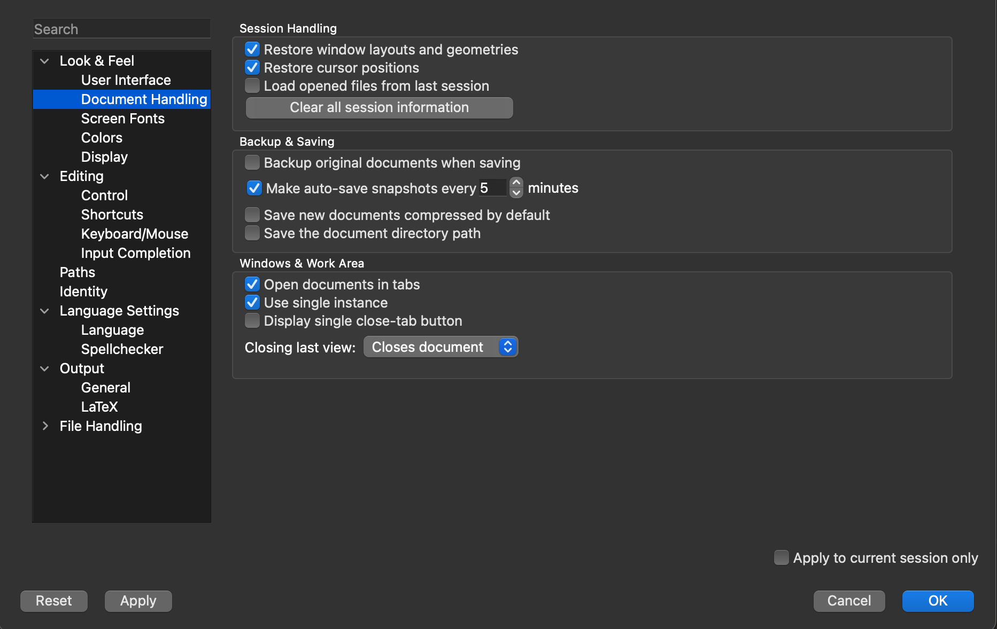
התאמות נוספות
כמו כן, נסמן ב-"v" את האפשרות "Open documents in tabs", כדי שכל הקבצים ייפתחו בחלון אחד ולא נצטרך ללהטט בין כמה חלונות.

Slide 39
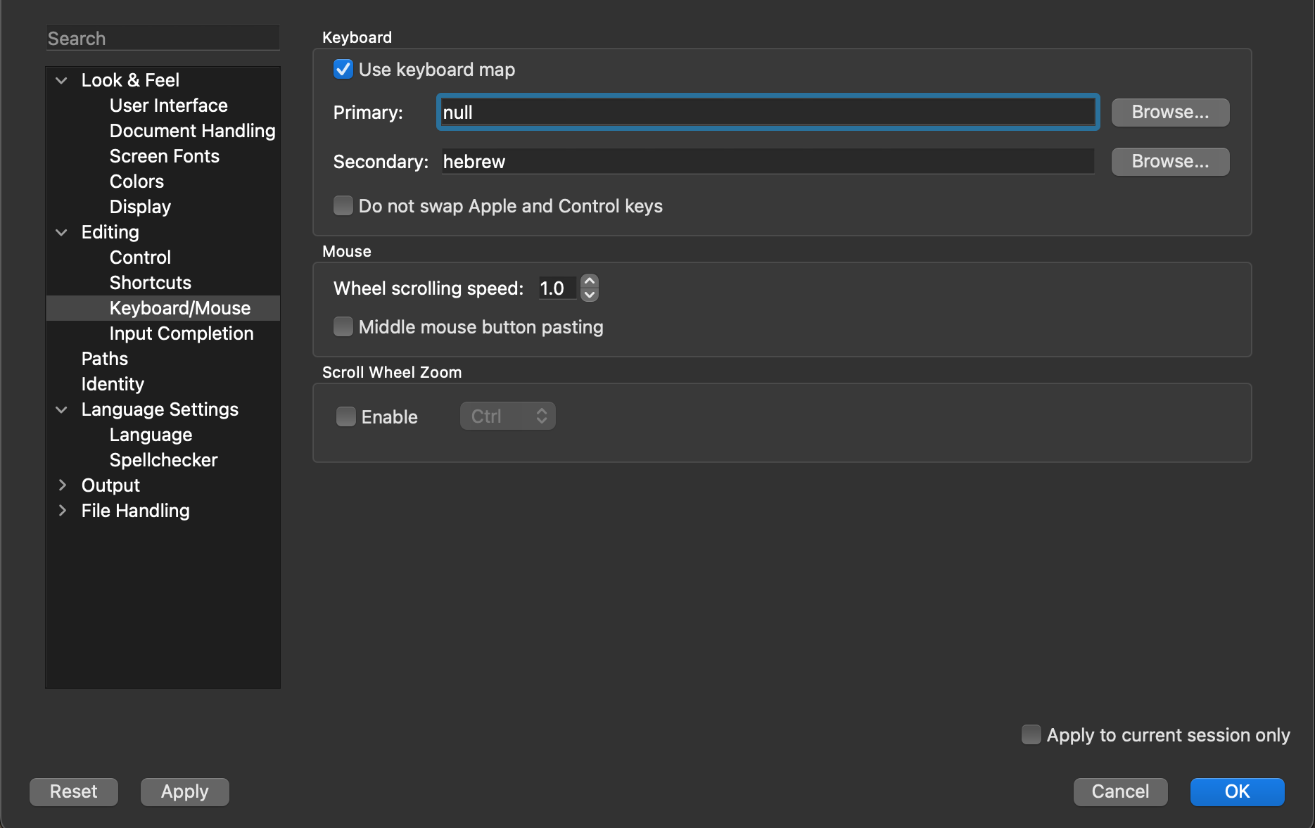
התאמת LyX לעבודה בעברית
כעת נחזור אל "Editing" -> "Keyboard/Mouse"...

Slide 40

התאמות נוספות
... ושם נסמן "v" בתיבה שלצד "Middle mouse button pasting", וכך נוכל להדביק ע"י לחיצה על גלגלת העכבר.

Slide 41
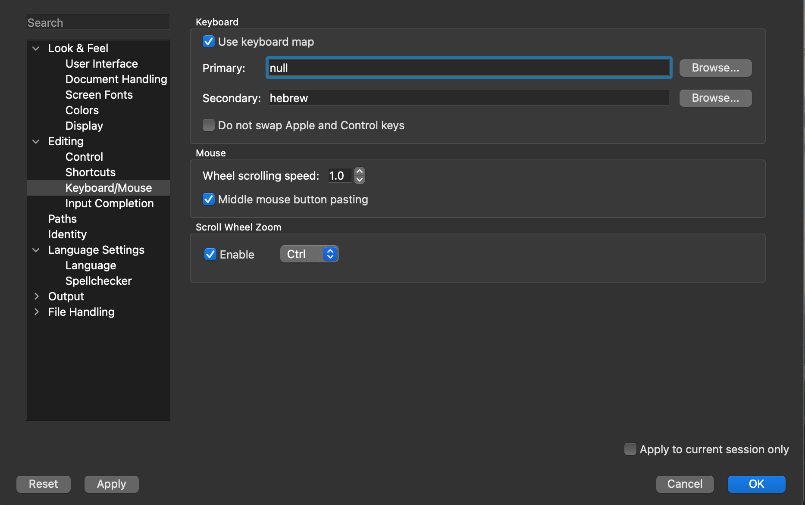
התאמות נוספות
וכמו כן, נסמן "v" בתיבה שלצד "Enable", כדי לאפשר את שינוי גודל התצוגה ע"י לחיצה על מקש ה-"Command" וסיבוב גלגלת העכבר.

Slide 42
התאמות נוספות
כעת נלחץ על "ok" כדי לשמור את ההגדרות, ובכך סיימנו את ההתאמות הנוספות. הדבר היחיד שנשאר לנו הוא לבדוק שהכול פועל כראוי.

Slide 43
בדיקת ההתקנה
יופי, סיימנו להגדיר את LyX ועכשיו הגיע הזמן לבדוק שהכול פועל כראוי. נוריד את הקובץ "test.lyx" מכאן: https://lyx.srayaa.com/install/test.lyx, ונפתח אותו (לחיצה שמאלית כפולה על הקובץ).
חסר צילום מסך
אשמח אם תוכלו לשלוח לי ☺

Slide 44
בדיקת ההתקנה
כעת נראה את הקובץ ב-LyX (אם נרצה נוכל לערוך אותו), כדי לבדוק שהכול פועל כראוי נלחץ על סמליל העיניים שבצד שמאל למעלה...
חסר צילום מסך
אשמח אם תוכלו לשלוח לי ☺

Slide 45
בדיקת ההתקנה
בתחתית המסך, בצד ימין, נוכל לראות ש-LyX התחילה לייצא את המסמך לפורמט PDF.
חסר צילום מסך
אשמח אם תוכלו לשלוח לי ☺
פעולה זו עשויה לארוך כמה דקות , מכיוון שמדובר בפעם הראשונה.

Slide 46

בדיקת ההתקנה
בסיום הייצוא ייפתח קורא ה-PDF המוגדר כברירת המחדל (בתמונה: Firefox), ויציג לנו קובץ PDF ובו התוכן של הקובץ "test.lyx".
טיפ: LyX אינה שומרת את קובץ ה-PDF, כדי לשמור אותו נשתמש באפשרות "Save as" שבקורא ה-PDF.

Slide 47
מה הלאה?
אז סיימנו להתקין את LyX, מה עכשיו?
עכשיו הגיע הזמן להכיר את המדליך!
זהו המדריך האגדי שכתב מיכאל קלי עבור LyX, וגם המדריך הזה מבוסס עליו. קריאת המדליך, וכמה שעות של שימוש בתוכנה, יביאו אתכם למצב שבו הדרך הכי יעילה לכתוב מתמטיקה תהיה ב-LyX.
אתם מוזמנים להיעזר גם באתר עִבְלִיקְס:
https://lyx.srayaa.com
בהצלחה!

